Slide 1


Slide 2
Objetivos
Presentar el framework Seaside para construcción de aplicaciones Web en Smalltalk
Conocer los pasos básicos para construir una aplicación web
Conocer los elementos centrales del framework Seaside
Trabajar sobre un ejemplo simple y completo

Slide 3
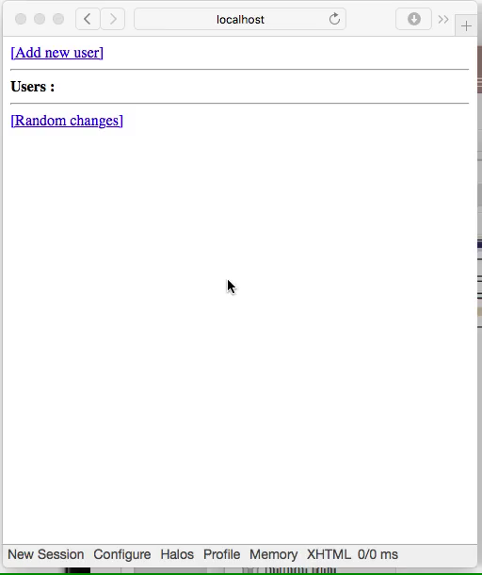

Ejemplo conductor: Explorador de red social

Slide 4
HTML: ¿que sabemos?
¿Cuál es la estructura de un documento HTML?
¿Como agrego?
Texto, texto en negrita, hipervínculos, listas sin numerar, tablas, títulos (headings), imágenes …
¿Qué es el CSS?
¿Que rol cumplen los scripts JS?

Slide 5
Framework para construir aplicaciones web en Smalltalk
Incluye su propio servidor de aplicaciones
Las aplicaciones se construyen totalmente en Smalltalk (no se escribe html, aunque se puede utilizar CSS)
Una aplicación consiste de un conjunto de componentes conectados y reutilizables
Conecto componentes para modelar la navegación
Compongo componentes para construir otros mas complejos
El estado de la sesión se mantiene en el servidor

Slide 6
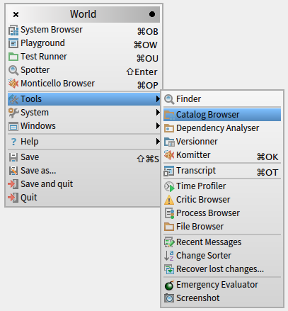
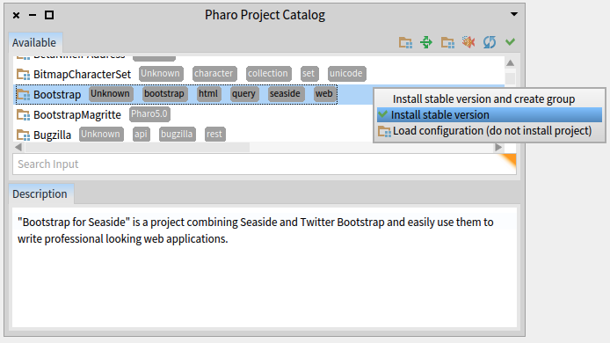
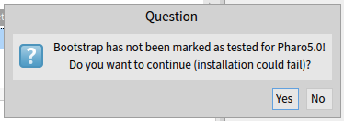
Instalar Seaside
1
3
2
4

Slide 7
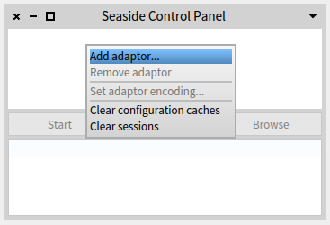
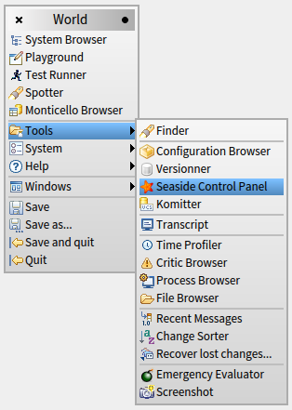
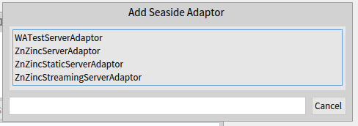
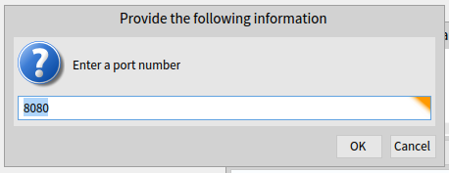
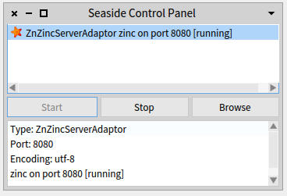
Configurar un servidor
2
3
1
4
5

Slide 8
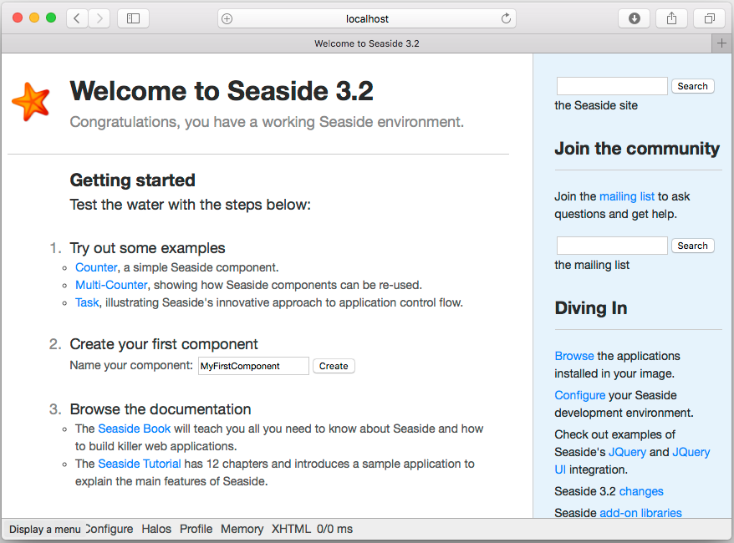
Comprobar que funciona

Slide 9
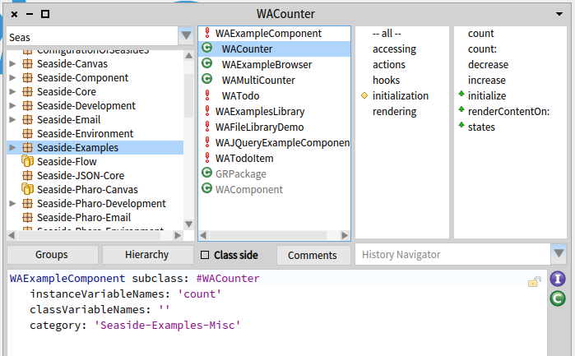
Explorar el framework

Slide 10
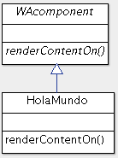
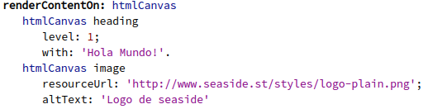
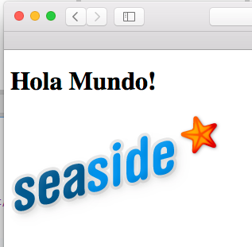
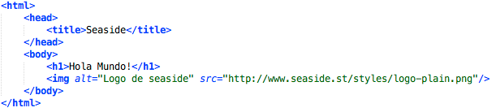
Aplicación "Hola mundo"
Seaside genera el HTML

Slide 11


Esqueleto de una aplicación Web de Seaside
Servidor web
Aplicación web
Inicio
Componente 2
Componente N
Modelo de dominio

Slide 12
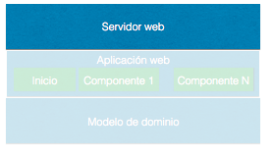
El servidor escucha pedidos de los navegadores web
Por cada primer pedido, crea una sesión que recordará el estado de la interacción de ese usuario
Los pedidos son derivados a componentes (objetos) que se encargan de construir las páginas que ve el usuario

Slide 13
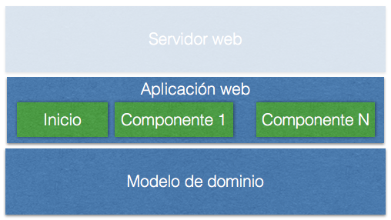
Modelo vs. UI
Es crítico separar bien el comportamiento genérico de dominio del comportamiento específico de la interfaz de usuario (UI)
Así testeamos el modelo antes de construir la interfaz (Unit testing– Sunit)
Nos permite tener múltiples interfaces de usuario para una misma aplicación
La interfaz puede evolucionar por separado sin ensuciar el modelo

Slide 14
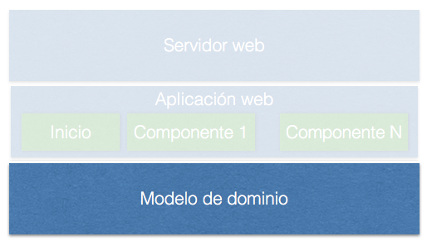

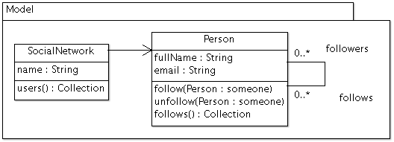


Slide 15
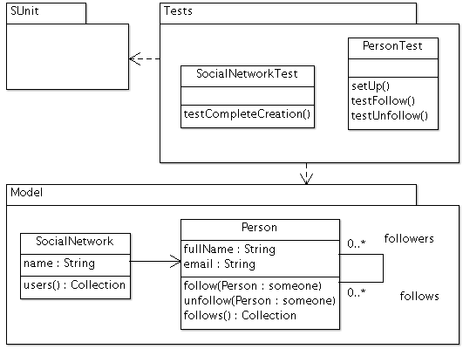
Tests de unidad

Slide 16
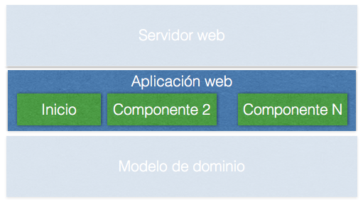
Aplicación Seaside
Las “páginas” de mi aplicación web son componentes (y pueden tener componentes hijos)
Unas páginas llaman a otras (navegación)
Conocen a objetos de dominio (los muestran y modifican)

Slide 17
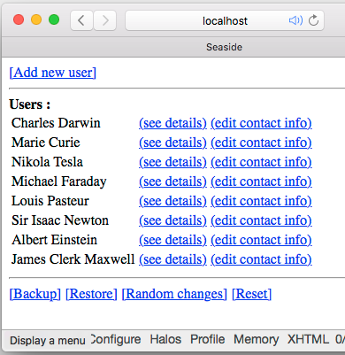
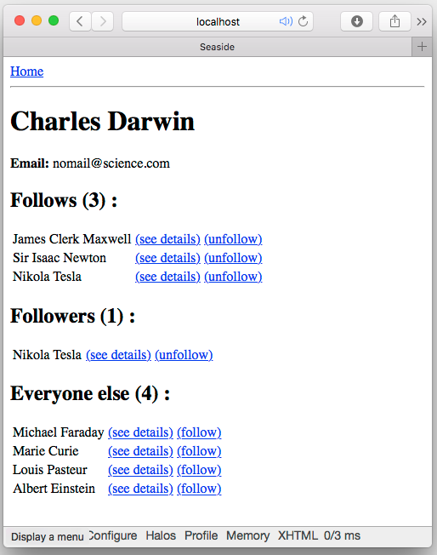
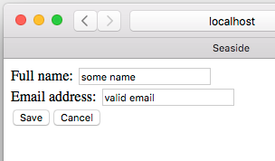
Ejemplo conductor: Explorador de red social

Slide 18
Componentes del ejemplo conductor
SocialNetworkComponent (inicio)
PersonComponent
PersonEditorComponent

Slide 19
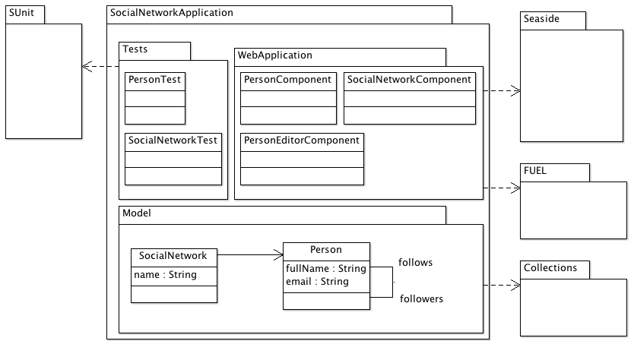
Aplicación web

Slide 20
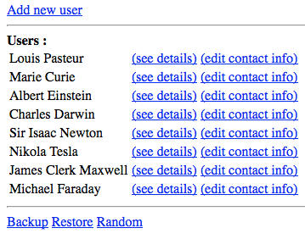
Aplicación web

Slide 21
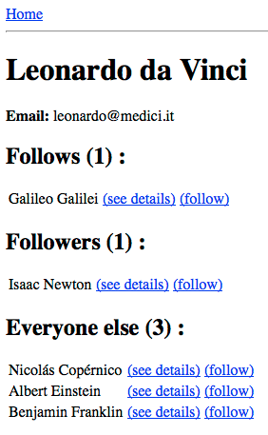
Aplicación web

Slide 22
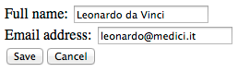
Aplicación web

Slide 23
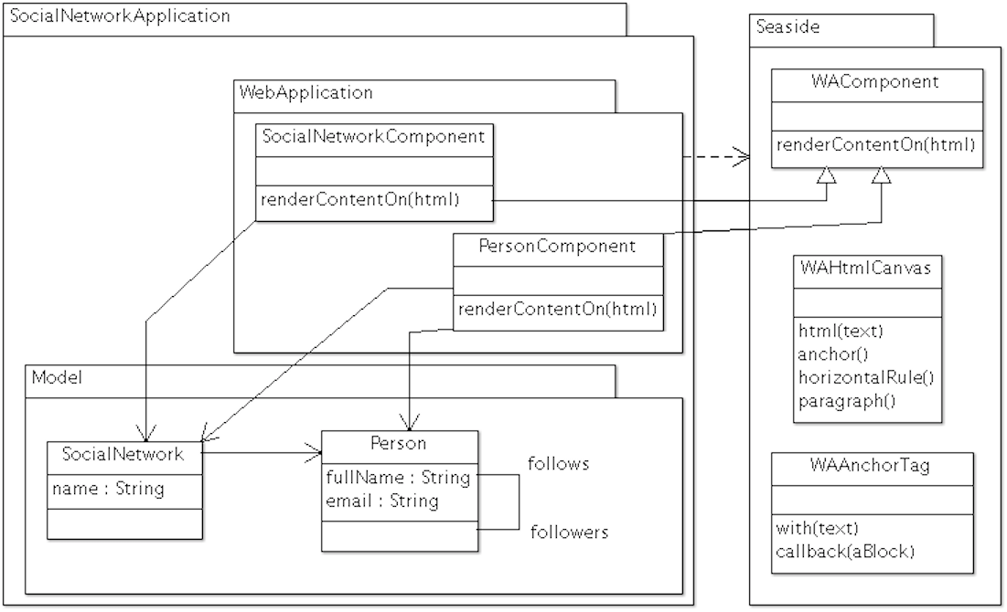


Clase abstracta WAComponent

Slide 24
renderContentOn:

Slide 25

El Canvas

Slide 26

Pinceles / brushes

Slide 27

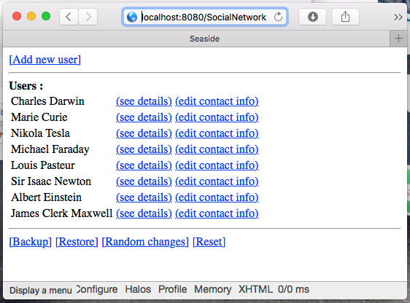
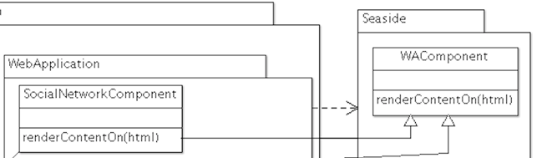

Slide 28

renderContentOn: / Home
Upper toolbar
Users
Lower toolbar

Slide 29


Slide 30



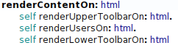

Slide 31
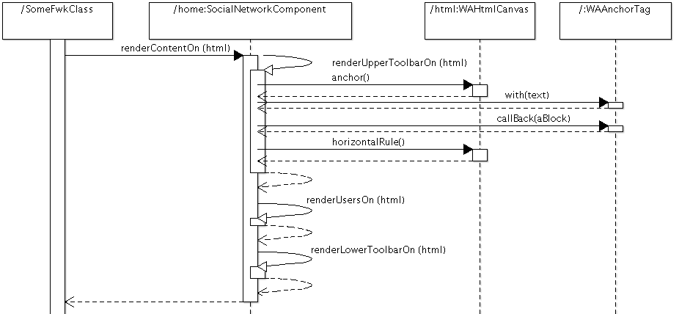


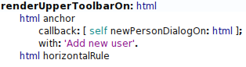

Slide 32
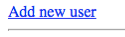
Anchor / Callback
Cuando el usuario navega (cliquea) el link:
Se ejecuta el bloque del callback
Se refresca la página ó
Se muestra un componente nuevo
De esa manera, el usuario percibe el efecto de su acción
Anchor es el pincel que se usa para crear links
#callback: configura al link con un bloque
#with: (siempre último), establece el contenido del link (texto, imagen..)

Slide 33
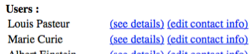
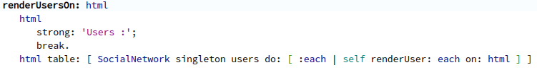
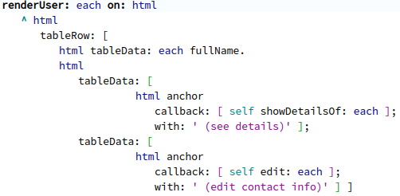
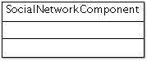
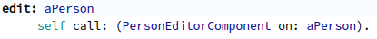
SocialNetworkComponent

Slide 34
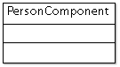
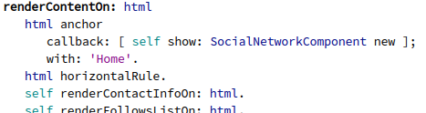
#show:
#show: indica al canvas que
reemplace al componente activo
por otro ...

Slide 35
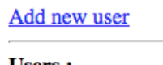
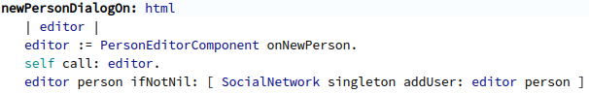
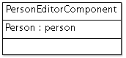
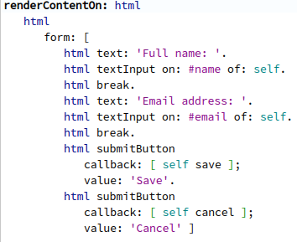
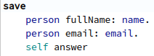
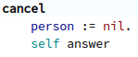
#call: / #answer:
#call: pasa el control a otro
componente, pero bloquea
la ejecución del método.
#answer: retorna el control
al método del componente
que hizo el #call

Slide 36
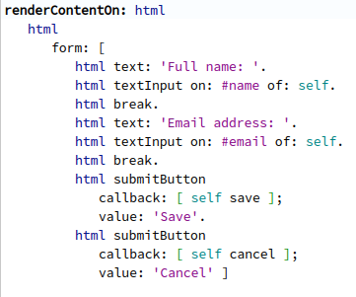
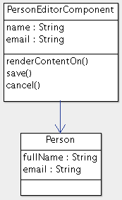




PersonEditorComponent (Forms)

Slide 37

Publicar la aplicación
Una vez que tenemos nuestros componentes, debemos indicarle al servidor cual será el punto de entrada de la aplicación

Slide 38

El framework "activa"
nuestro código.
Inversión de control

Slide 39
resumen...
Construyo el modelo del dominio, y lo cubro con tests
Defino tantos componentes como "paginas" tiene mi aplicación
Son subclases de WAComponent
Conocen al modelo (variables de instancia, singleton o buscarlo en otro lado)
Implementan #renderContentOn: para generar la página web, enviando mensajes al canvas y a los pinceles (brushes)
El renderContentOn: define los callbacks, bloques que se ejecutan cuando el usuario navega los links.
Conecto los componentes unos a otros (con #show, #call:, #answer:)
Recuerdo eliminar todos los malos olores aplicando refactoring.
Registro, en el servidor, un componente como inicio de la aplicación.

Slide 40
Como seguimos...
Descargo los ejemplos y los cambio/extiendo/mejoro
¿Qué habría que hacer para poder twittear?
En el espacio de la materia hay una Wiki:
Recetas y punteros para las tareas mas frecuentes
Todos pueden meter mano y mejorarla

